Slide 1

COMITÉ DE DESARROLLO ADMINISTRATIVO
INFORME DE SEGUIMIENTO
OFICINA DE CONTROL INTERNO
Con corte a 30 de Agosto de 2016

Slide 2
INFORME DE MONITOREO – Corte al 31 de agosto de 2016
MAPA DE RIESGOS DE CORRUPCIÓN
PLAN ANTICORRUPCIÓN Y ATENCIÓN AL CIUDADANO
OFICINA DE CONTROL INTERNO

Slide 3
CONTENIDO
P
La planificación del control de los riesgos de corrupción
Guía metodológica
Mapa de Riesgos y Plan Anticorrupción
Lo hecho por las dependencias de nuestra entidad
H
Nuestros logros en el autocontrol
Mapa de Riesgos y Plan Anticorrupción y de Atención al Ciudadano
V
La verificación de la Oficina de ControI Interno
Ejecución de las acciones de control
Aspectos a resaltar y a fortalecer
Las acciones que debemos continuar
A
Superar puntos críticos
Cumplir metas y objetivos al 100%
Seguimiento por la OCI

Slide 4
La planificación del control de los riesgos de corrupción:
Guía Metodológica
Mapa de Riesgos y Plan Anticorrupción
P
Pasos importantes dados por Coldeportes
Asignación de responsables líderes
Acciones que continúan
Entendimiento del marco normativo
Construcción de documentos institucionales
3
4
1
2
Liderazgo compartido:
Plan Anticorrupción y A. al C:
Gestión del riesgo:
OCI
Racionalización de Trámites:
OAP, y
GIT TICss
Rendición de Cuentas:
GIT Comunicaciones
Mecanismos para mejorar la Transparencia y acceso a la Información:
OAP,
GIT Comunicaciones, y
GIT Adva
Mecanismos para mejorar la Atención al Ciudadano:
GIT Atención al Ciudadano
Iniciativas Adicionales:
Comité de D. Administrativo
La ejecución:
Del Plan Anticorrupción
El autocontrol del mapa de riesgos de corrupción.
La autoevaluación por cada GIT.
El monitoreo y la Evaluación general:
Por la OCI
Presentación de informe y balance de logros y debilidades:
A 30 de abril
A 31 de agosto
A 31 de diciembre
Ley 1474 de 2001, “…Cada entidad del orden nacional, departamental y municipal deberá elaborar anualmente una estrategia de lucha contra la corrupción y de atención al ciudadano…).
Organismos líderes:
Secretaría de Transparencia.
DAFP
Estrategías para la construcción del plan anticorrupción y de atención al ciudadano, del DAFP.
Acción participativa:
Con los diferentes GIT y con la aplicación de la guía metodológica del DAFP, se construyeron:
El Mapa de Riesgos de Corrupción.
El Plan Anticorrupción 2016
DAFP: Departamento Administrativo de la Función Pública
OCI: Oficina de Control Interno
OAP: Oficina Asesora de Planeación

Slide 5
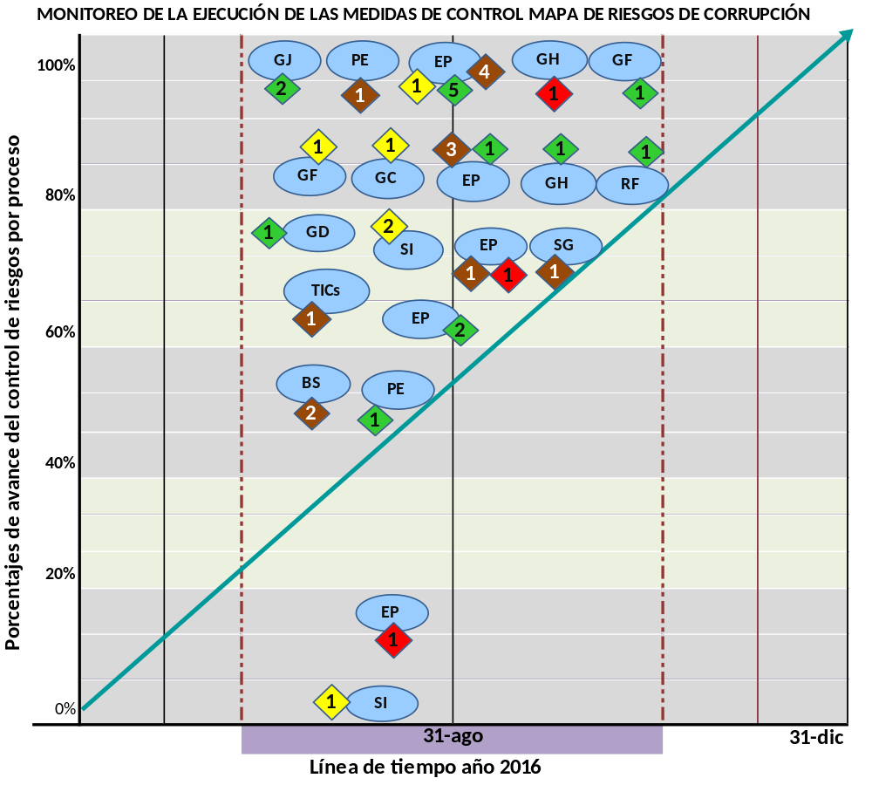
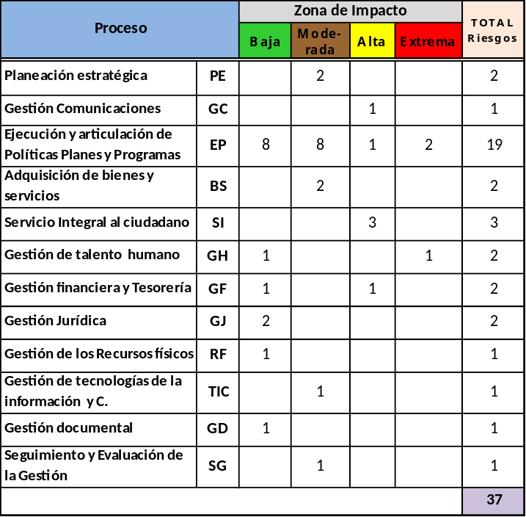
Lo hecho por las dependencias
Nuestros logros en el autocontrol
Mapa de riesgos y Plan Anticorrupción y A. al C.
H
Autocontrol del Mapa de Riesgos de Corrupción
Resumen del avance
Rangos de % de cumplimiento | Cant Riesgos en cada rango | %
0 - 50% | 5 | 14%
51- 80% | 9 | 24%
81 - 100% | 23 | 62%
 |  | 100%

Slide 6
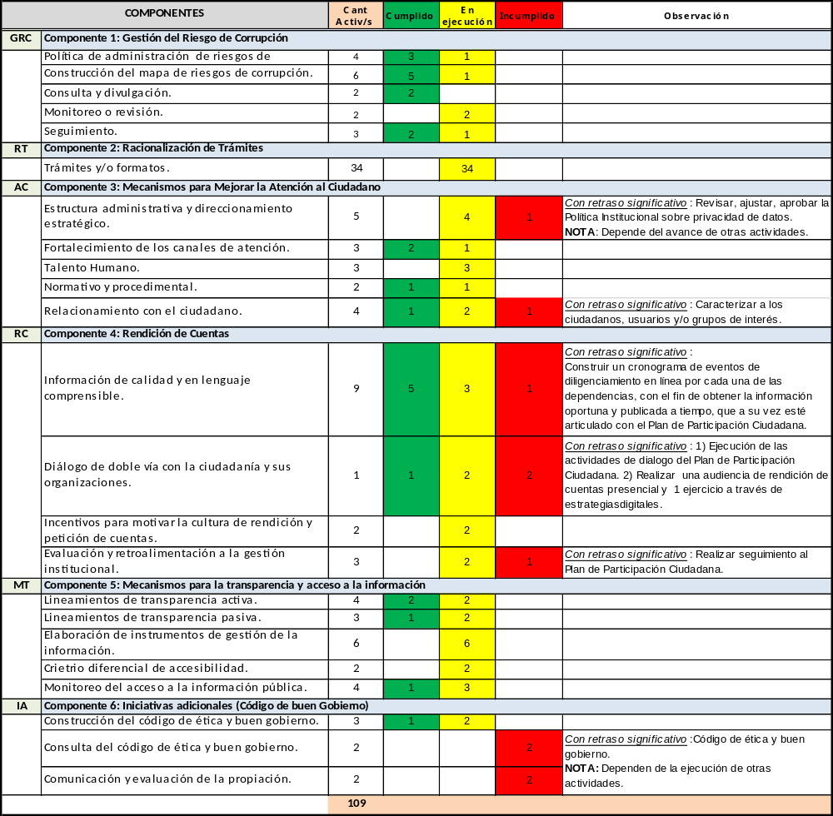
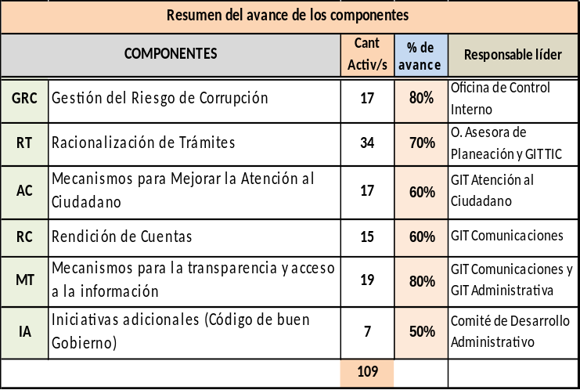

Lo hecho por las dependencias
Nuestros logros en el autocontrol
Mapa de riesgos y Plan Anticorrupción y A. al C.
H
Autocontrol del Plan Anticorrupción y Atención al Ciudadano

Slide 7
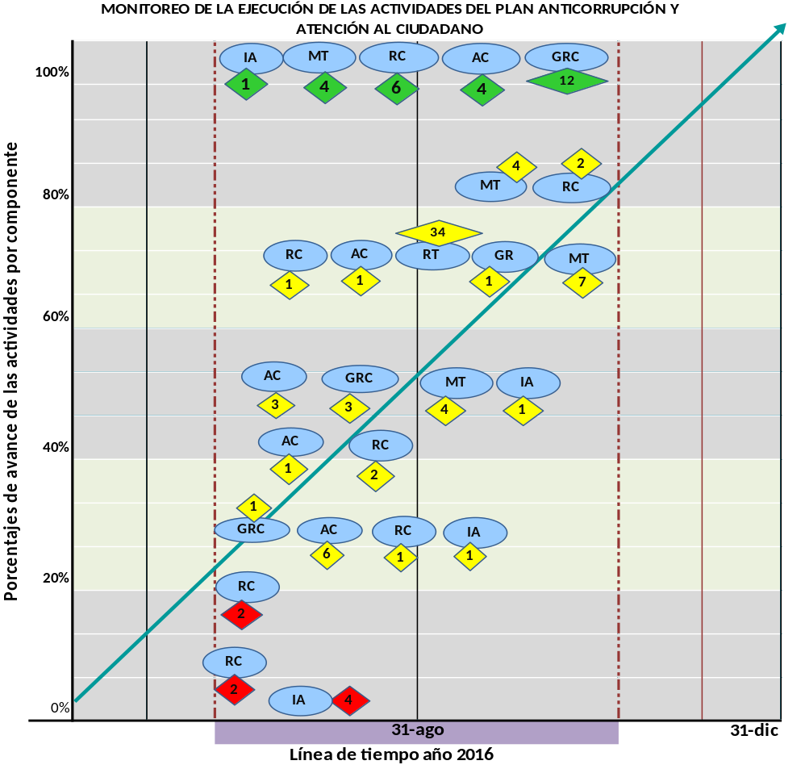
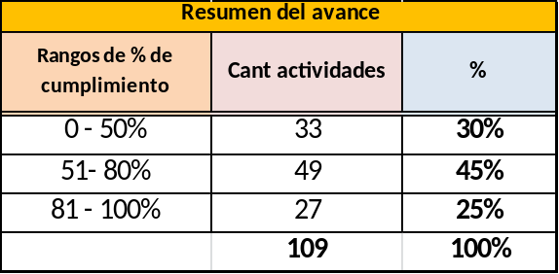

Lo hecho por las dependencias
Nuestros logros en el autocontrol
Mapa de riesgos y Plan Anticorrupción y A. al C.
H
Estado general de avance institucional en el autocontrol del Plan Anticorrupción y Atención al Ciudadano

Slide 8
La verificación de la Oficina de ControI Interno
Ejecución de las acciones de control
Aspectos a resaltar y fortalecer
v
Seguimiento y evaluación
Cumplimiento normativo general y del buen gobierno institucional
Mapa de Riesgos de Corrupción
Plan Anticorrupción y de Atención al Ciudadano
Entendimiento y apropiación del Mapa
Aplicación de controles
Entendimiento y manejo de indicadores
Efectividad de controles e indicadores
Evidencias de la ejecución de los controles
Entendimiento del Plan
Apropiación de los responsables
Niveles de comunicación
Ejecución de actividades propuestas
Evidencias
Apropiación de los GIT
Las estrategias de lucha contra la corrupción fortalecen la cadena de valor en la gestión de los procesos institucionales

Slide 9
La verificación de la Oficina de ControI Interno
Ejecución de las acciones de control
Aspectos a resaltar y fortalecer
v
Seguimiento y evaluación
Apropiación de controles
Diseño y manejo de indicadores
S
Implementación de controles
Apoyo de los responsables líderes y la
alta Dirección
La correlación de los Riesgos con los procedimientos
Conocimiento del Mapa de Riesgos
Aspectos a resaltar
Aspectos a fortalecer
Mejora en la organización de información
Incidencia de los Riesgos de corrupción en la imágen institucional
Diseño de mecanismos de control
Manejo de la metodología para la construcción de mapas de Riesgos de corrupción
Interés en lograr metas
Monitoreo al mapa de Riesgos en cada dependencia

Slide 10
Las acciones que siguen
Superar puntos críticos
Cumplir metas y objetivos al 100%
Seguimiento por la OCI
A
Buscando el logro de objetivos y metas
Algunos riesgos que requieren especial atención debido a que requieren acciones urgentes o el seguimiento continuo por parte de los GIT para confirmar la efectividad de los controles que se aplican:
Debilidades a superar en: | Controles en los cuales se ha avanzado | Responsable
Capacidad operativa de la entidad para la supervisión y liquidación de contratos y convenios, reflejada en: Pocos profesionales para esta actividad frente al volúmen de contratos y convenios. Deficiencia en herramientas tecnológicas. | Diseño de formatos de seguimiento con inclusión de los requerimientos técnicos establecidos (Ej. GIT Deporte de Rendimiento Convencional). Diseño y control de bases de datos (Ej. Jurídica y Contratos). Diseño del proceso de supervisión , en una primera fase está socializado con el GIT (Ej. IVC) Redistribuciones de supervisión atendiendo las zonas geográficas y profesionales con que se cuenta. (EJ: Programa Supérate) | Dirección de Posicionamiento y Liderazgo Oficina Asesora Jurídica Dirección de Inspección Vigilancia y Control Programa Supérate Intercolegiados
Capacidad operativa de la entidad para el control de requisitos establecidos para la aprobación de proyectos, reflejado en: Alto volumen de proyectos Vs número de profesionales para revisión. Desconocimiento de Normas Técnicas establecidas por parte de los entes territoriales. | Establecimiento de criterios a través de las Resoluciones 312 del 15-03-2016 y 1458 del 11-08-2016. Publicación de las anteriores resoluciones. | Dirección de Recursos y Herramientas del Sistema Nacional del Deporte

Slide 11
Las acciones que siguen
Superar puntos críticos
Cumplir metas y objetivos al 100%
Seguimiento por la OCI
A
Objetivos colectivos institucionales
Top 1
Cumplir al 100% con los controles del Mapa de Riesgos de Corrupción.
Cumplir al 100% con el Plan Anticorrupción y de Atención al C.
Apropiación de la cultura del autocontrol, por todos los servidores de Coldeportes.
Top 2
Controlar de manera permanente los riesgos que se consideran críticos para Coldeportes.
Top 3
Revisión de riesgos e indicadores de cara al Mapa de Riesgos del 2017.
Entendimiento de la política y metodología de riesgos de corrupción.
2
2
1
3
Último seguimiento del 2016 por la OCI, con corte al 31 de diciembre de 2016
OIC: Oficina de Control Interno

Slide 12
Gracias

